Slide 1
“Quando l’aula non c’è”
STRUMENTI DI PRONTO SOCCORSO PER LEZIONI A DISTANZA
RELATORE: Prof.ssa Cristina Giannini
Istituto Comprensivo Montefiorino
04 marzo 2020

Slide 2
NIENTE PANICO!
tutti possono erogare lezioni a distanza

Slide 3
LA PIATTAFORMA GSFE CONTIENE TUTTI GLI STRUMENTI NECESSARI
SONO STRUMENTI SICURI
NON RICHIEDONO PARTICOLARI COMPETENZE

Slide 4
SCOPO DI QUESTO WEBINAR
Fornire le competenze di base per poter iniziare DA SUBITO a:
1) tenere lezioni in modalità videoconferenza
2) gestire una classe virtuale.

Slide 5
MODALITA’ LEZIONE A DISTANZA
SINCRONA (videoconferenza) MEET
ASINCRONA (classe virtuale) CLASSROOM

Slide 6
HANGOUTS MEET
Il servizio di chat audio e video è semplice e leggero .
Si Integra perfettamente con Hangouts Chat.
Supporta fino a 30 partecipanti nelle videoconferenze (perfetto per una classe).
Garantisce una buona qualità di interazione multimediale tra gli utenti.
Hangouts chat è solo per conversazione testuale.

Slide 7
UTILIZZO DI HANGOUTS MEET
Accedere sempre dall’account di GSFE
posso avviare la conversazione con una persona singola oppure con un gruppo
la prima volta che si invita una persona a partecipare questa deve accettare il nostro invito, successivamente si farà tutto in modo immediato
posso svolgere una lezione nello stesso modo in cui la svolgerei in presenza
consiglio: molto comodo per tenere riunioni tra docenti o cdc, indispensabile nel caso di alunni ospedalizzati

Slide 8
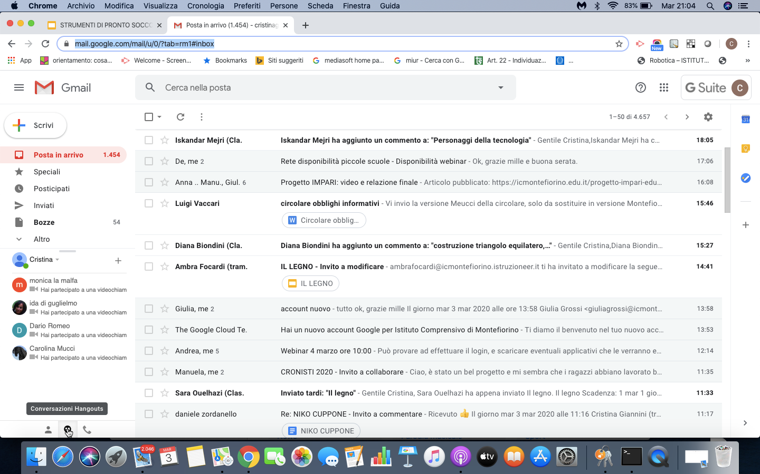
in basso a sinistra troviamo il simbolo

Slide 9
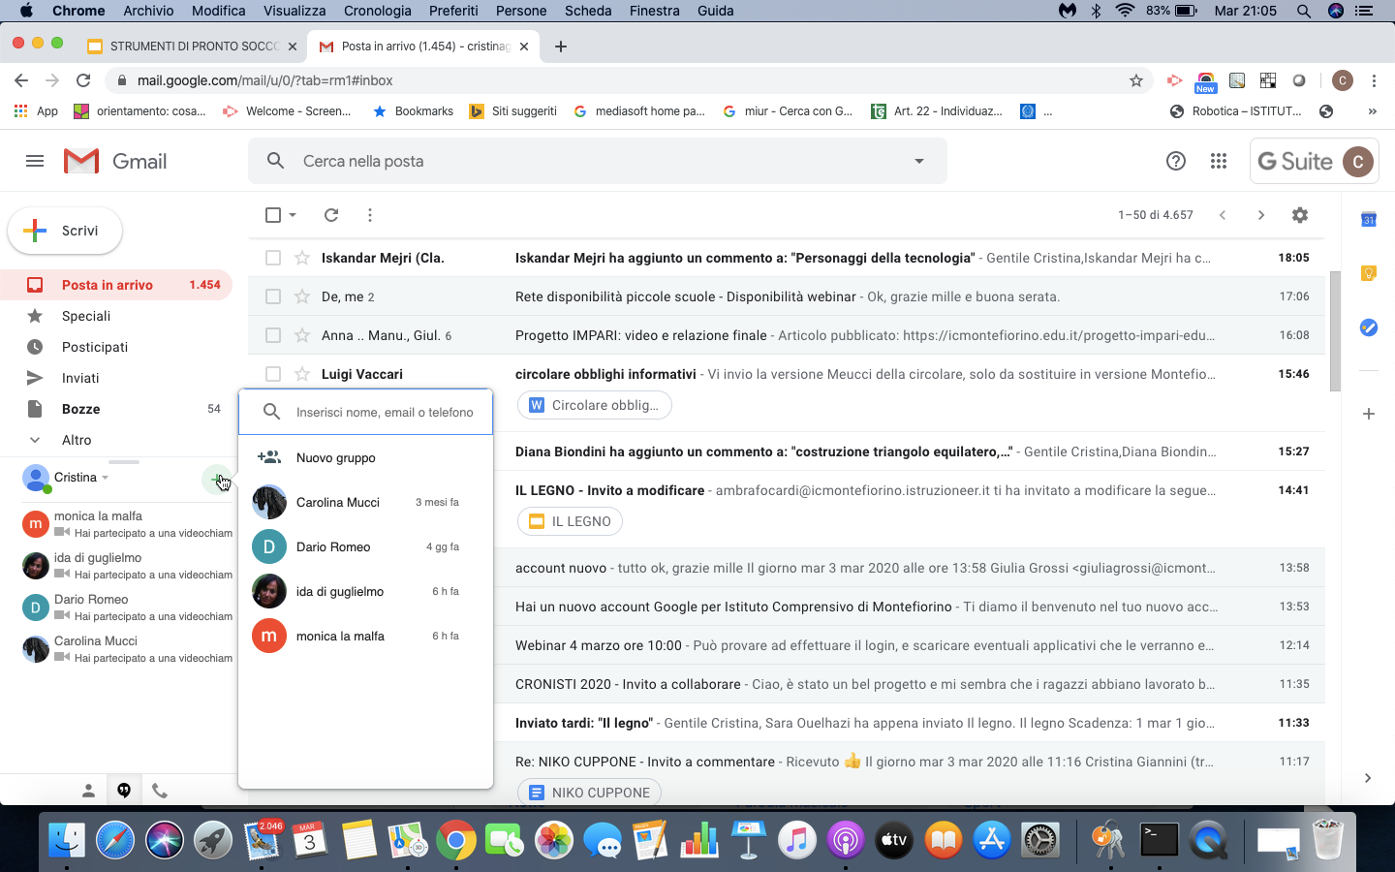
come selezionare i contatti da chiamare: utenti singoli o gruppi registrati sulla piattaforma dell’istituto

Slide 10
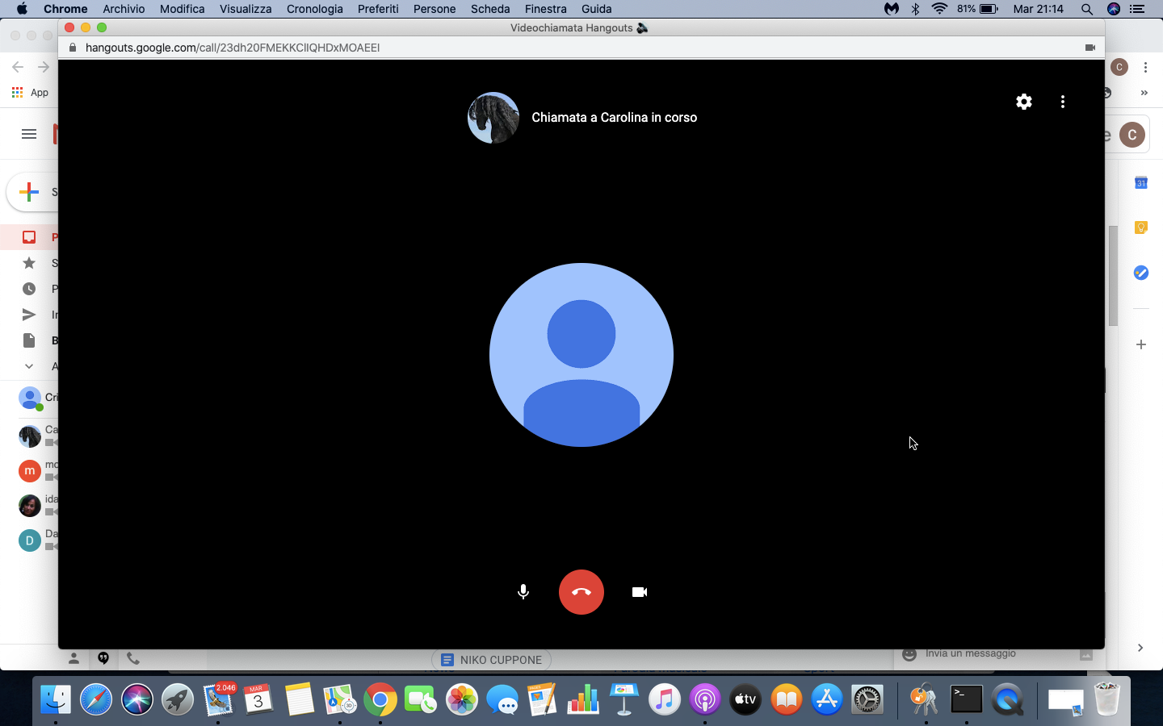
ecco come appare la schermata di chiamata

Slide 11
PUNTI DI FORZA E FRAGILITA’ DI MEET
FORZA
LEZIONI COME IN PRESENZA (anche lezione frontale)
SEMPLICITA’: attivabile da subito, semplice come una telefonata
GRADEVOLE: ai ragazzi piace molto
FRAGILITA’
CONNESSIONE: deve essere di buona qualità sia per il docente che per i ragazzi
APPUNTAMENTO: occorre pianificare e stabilire bene l’orario delle lezioni

Slide 12
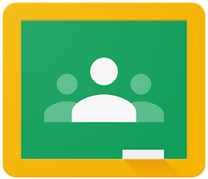
CLASSROOM
Classe virtuale della piattaforma GSFE.
Permette di svolgere qualsiasi tipo di lezione utilizzando le principali metodologie in modalità ASINCRONA
Molto comoda e sicura

Slide 13
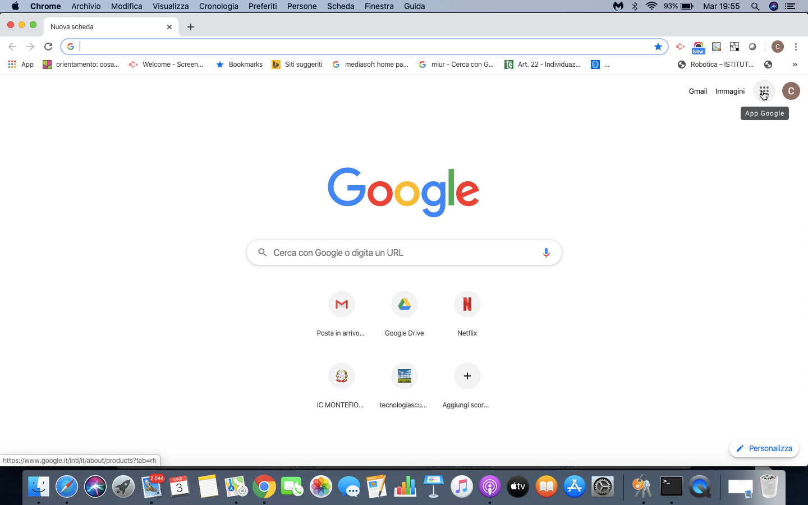
COME ACCEDO A CLASSROOM?

Slide 14
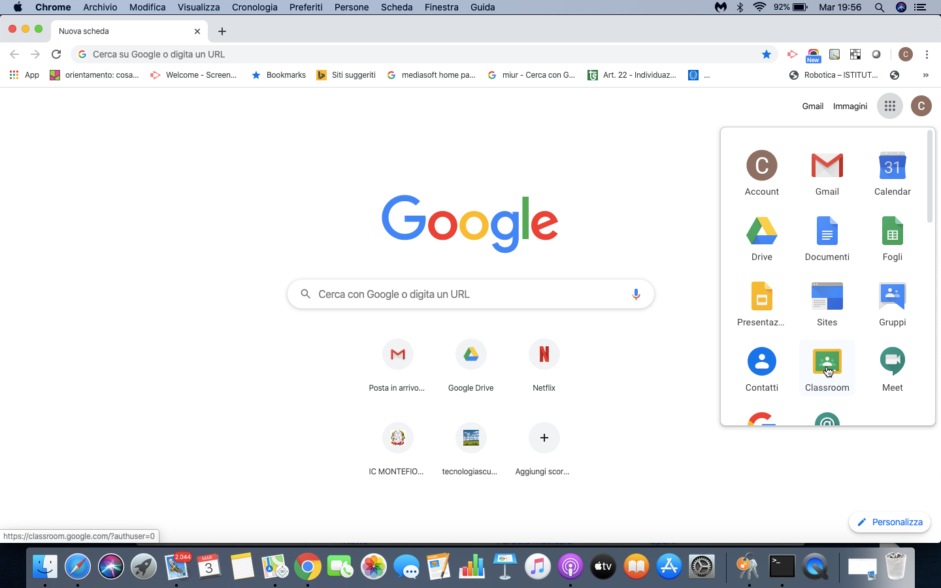
Se l’icona non c’è la cerco con google e la inserisco
ATTENZIONE: quando accedo per la prima volta posso scegliere tra docente e studente

Slide 15
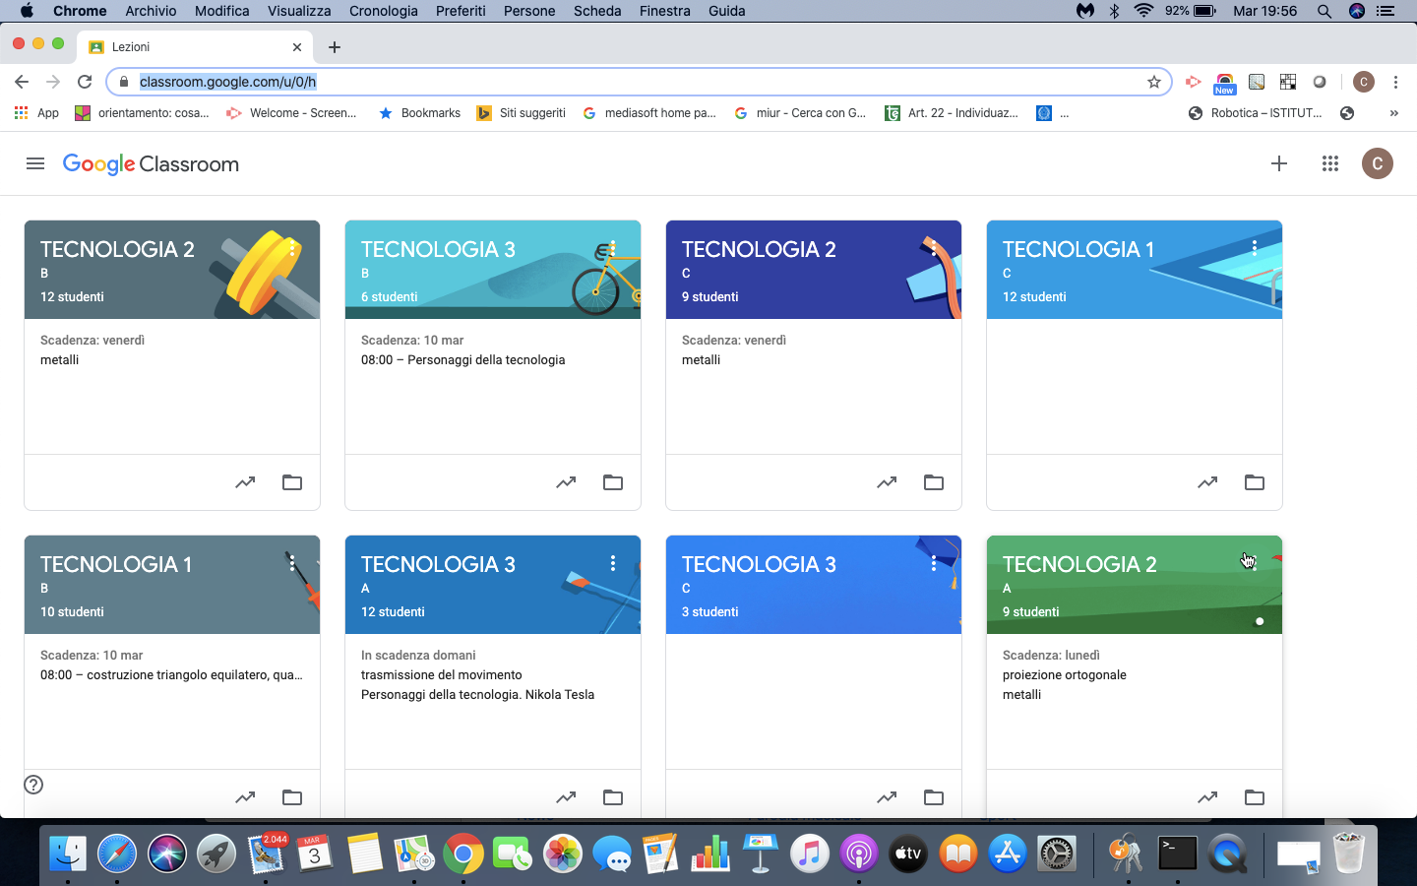
ecco come si presenta una classe virtuale già avviata

Slide 16
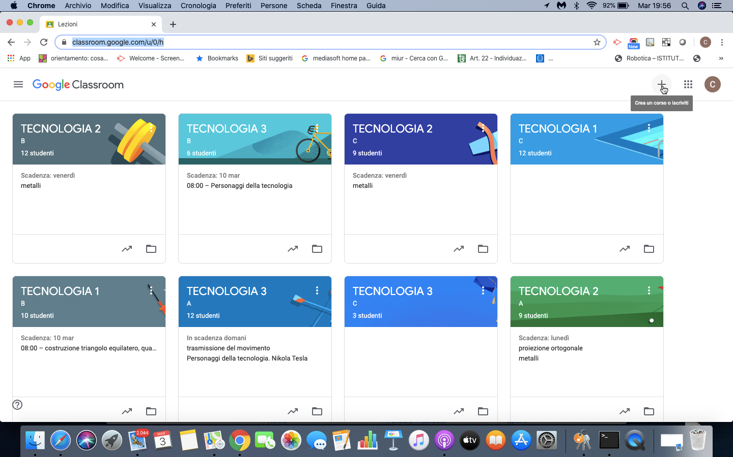
come creare un nuovo corso: semplicemente con il +
suggerimento: creare un corso per ogni classe e per ogni materia

Slide 17
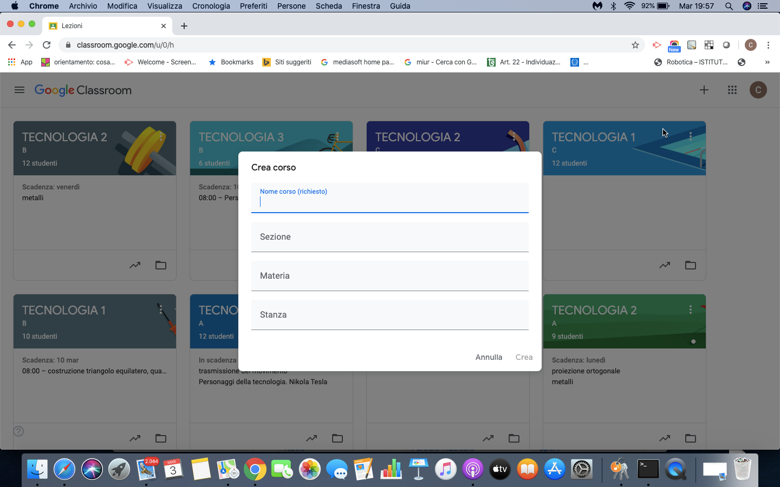
posso inserire: nome corso, sezione, materia, stanza
suggerimento: se metto l’anno di nascita dei ragazzi al posto della classe non devo rinominare ogni anno.

Slide 18
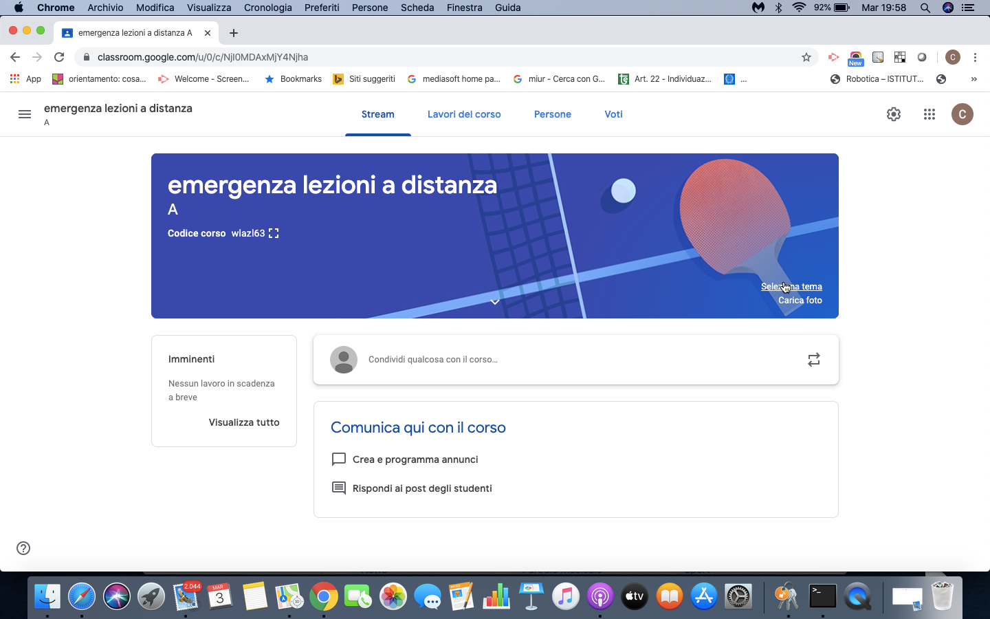
ecco come appare il corso

Slide 19
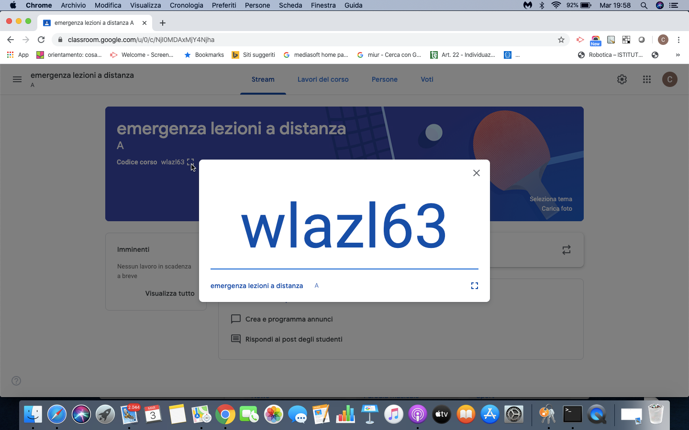
come fanno i ragazzi ad iscriversi al corso?
fornisco loro il codice(anche su registro elettronico o mail)
li invito io singolarmente o in gruppo

Slide 20
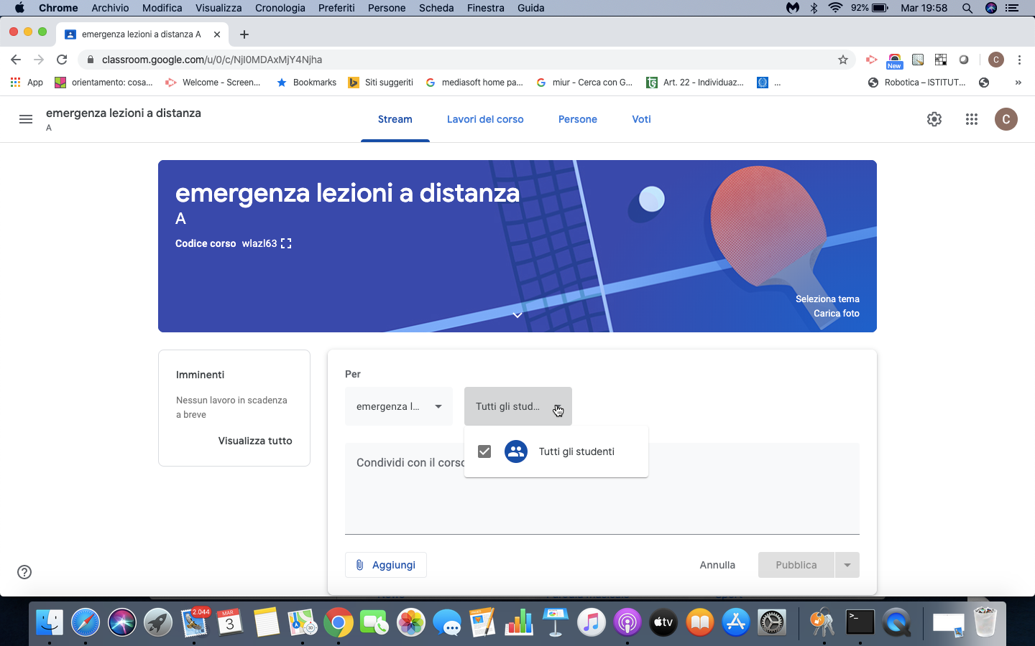
lo stream(ruscello) serve per creare annunci o condividere

Slide 21
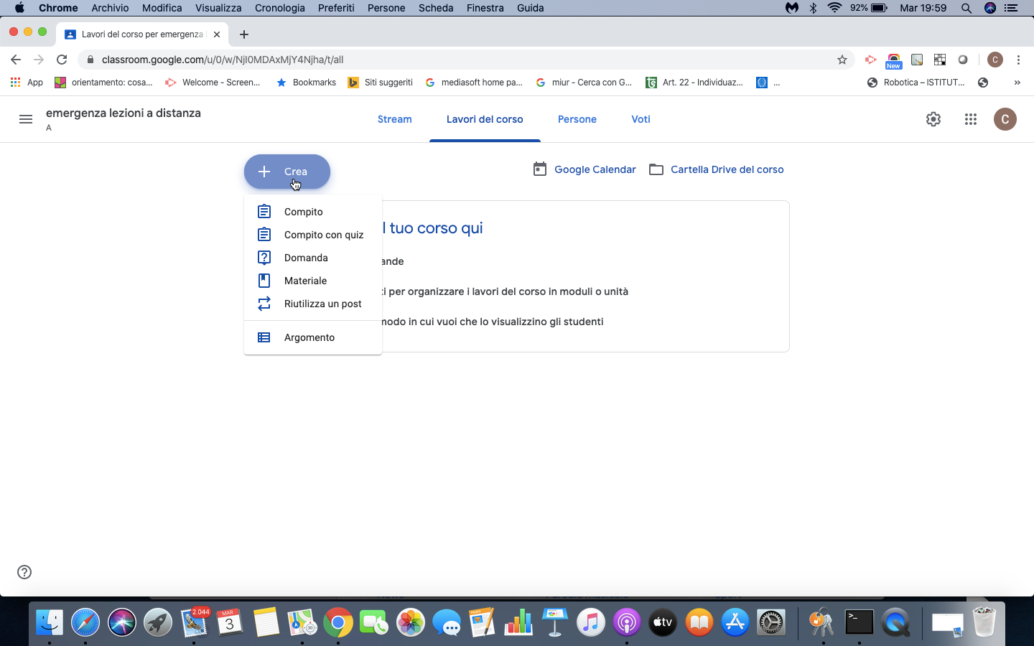
lavori del corso: creo o riutilizzo materiali già creati per altri corsi

Slide 22
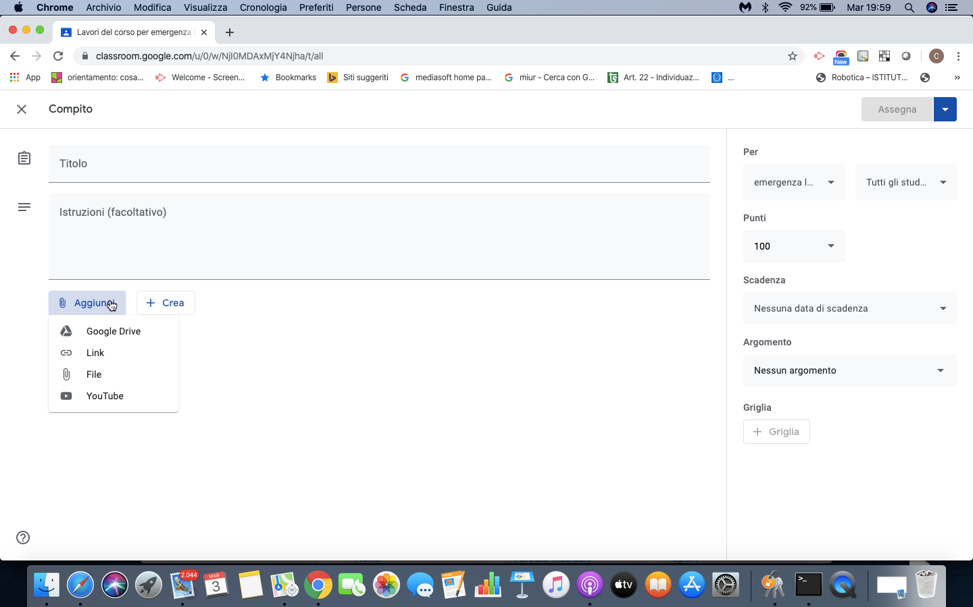
aggiungo da drive, link, file sul pc, YouTube

Slide 23
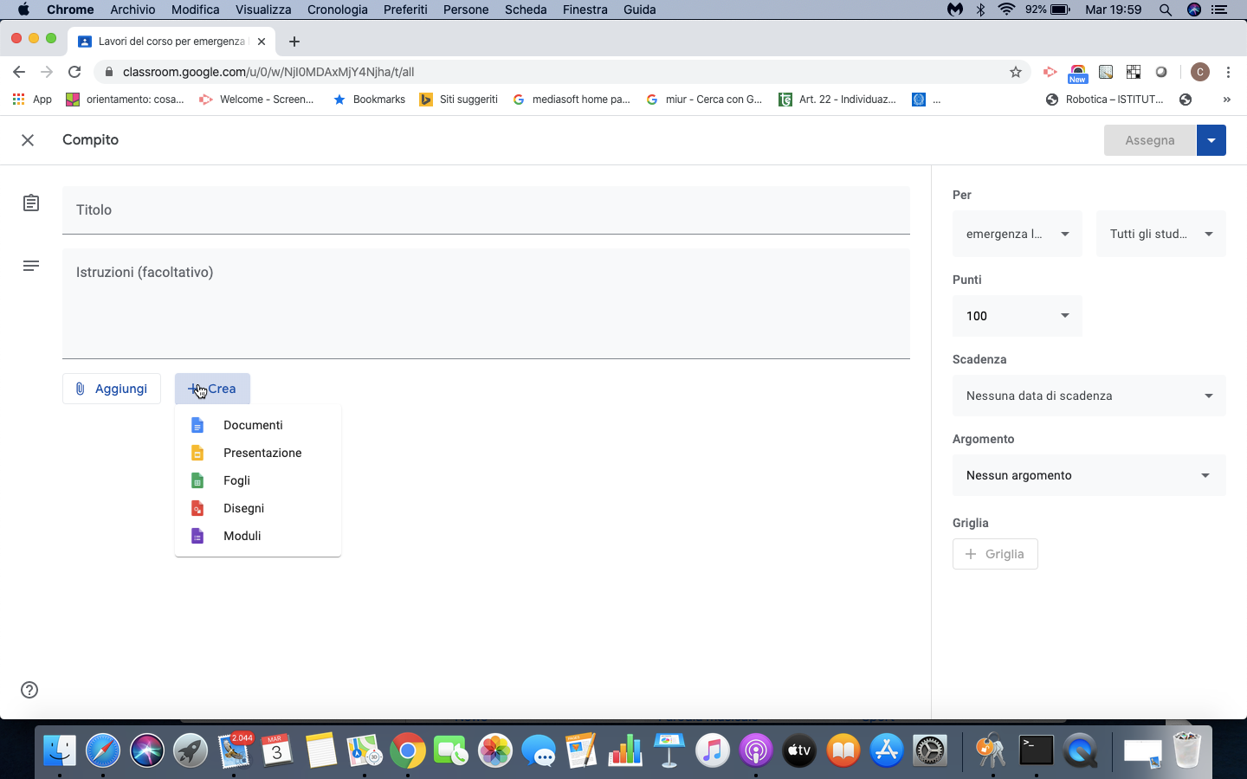
posso creare file con tutti i format di google

Slide 24
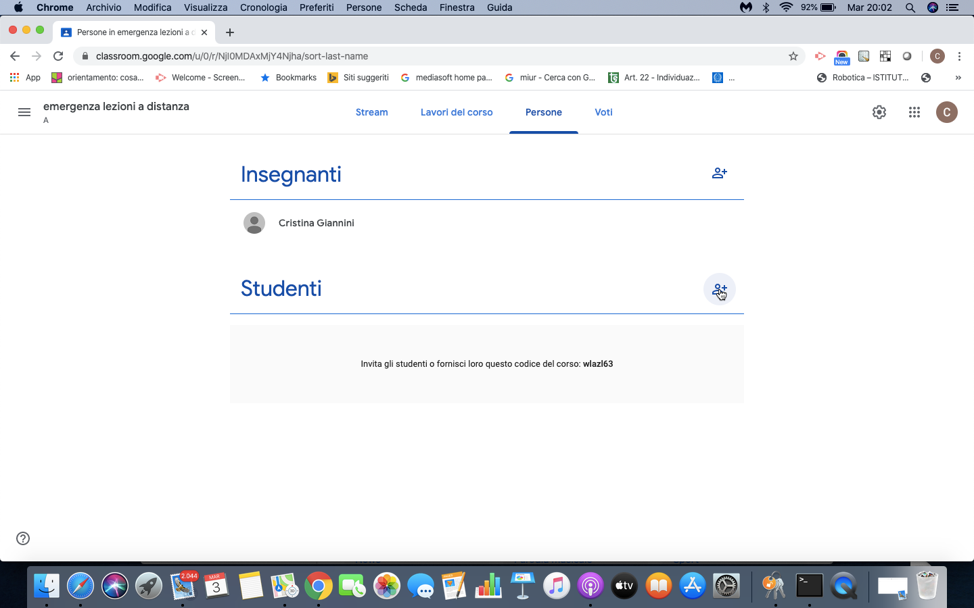
posso aggiungere insegnanti al corso (corsi condivisi)
posso aggiungere studenti specifici e non altri: creare classi di potenziamento o recupero ad esempio

Slide 25
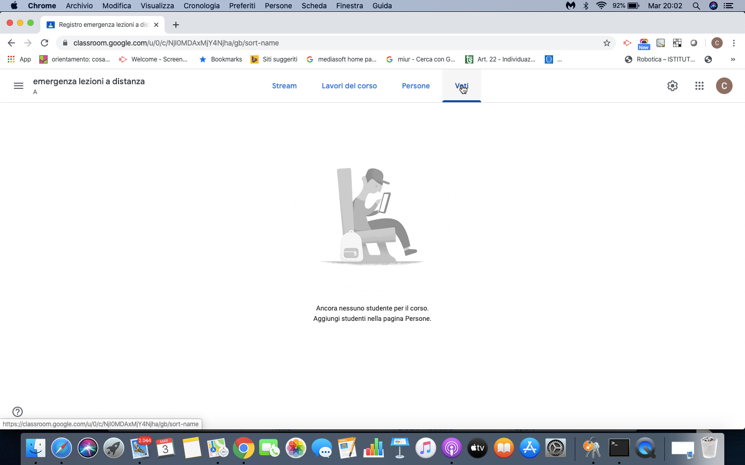
se imposto la valutazione vedrò tutto nella sezione voti

Slide 26
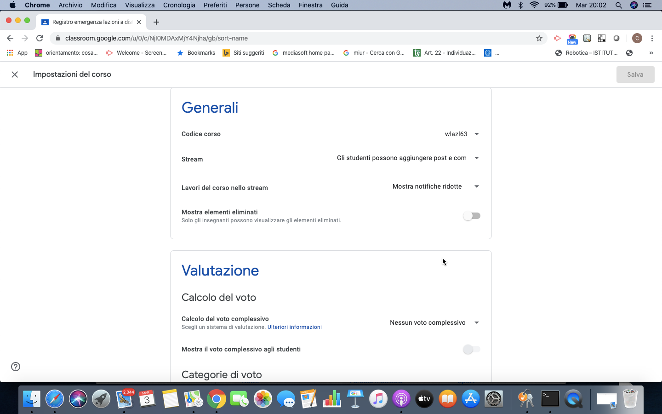
posso personalizzare tutto accedendo ad impostazioni del corso

Slide 27
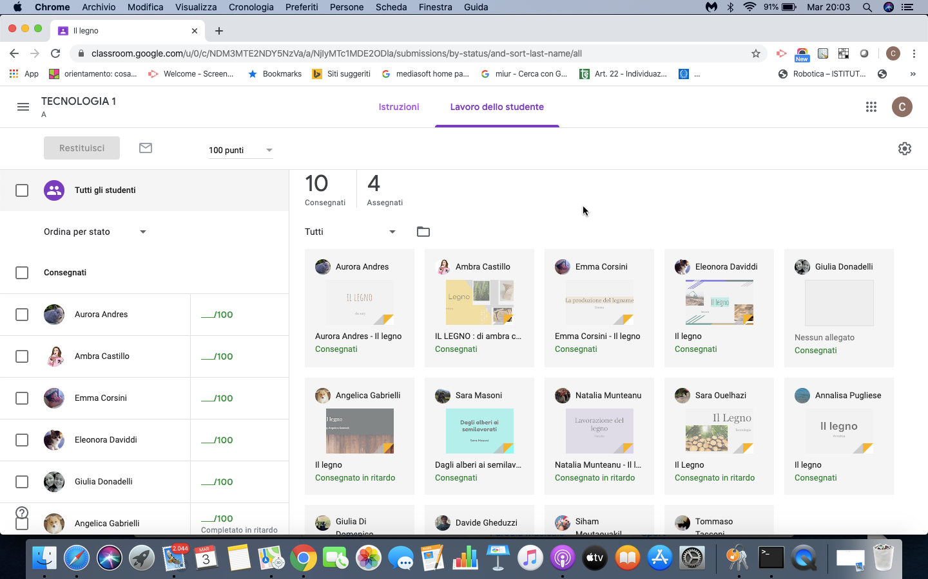
visualizzazione della consegna degli elaborati

Slide 28
PUNTI DI FORZA E FRAGILITA’ DI CLASSROOM
Punti di forza
spazio virtuale accessibile 24h su 24
enorme possibilità di personalizzazione
possibilità assegnare compiti e materiali differenziati ad alunni in difficoltà
materiali visualizzabili più volte
Punti deboli
meno controllo sui ragazzi durante l’esecuzione delle consegne

